Slide 1
بومی‌سازی هوش‌مصنوعی: توضیح‌پذیری و توزیع‌پذیری
سیاوش بیگدلی
علی‌اکبر شمس، محمد کاظم داوودی، حسن کربلایی

Slide 2

٪۴۵ از سیاه‌پوست‌های تشخیص داده شده جرم دوباره انجام ندادند
٪۴۸ سفید‌پوست‌های تشخیص داده نشده جرم دوباره انجام دادند
COMPAS: Correctional Offender Management Profiling for Alternative Sanctioning

Slide 3
٪۲۰ از سیاه‌پوست‌های تشخیص داده شده جرم دوباره انجام دادند
تصمیم‌گیری بر مبنای داده‌های تاریخی و بدون دخالت قاضی
چشم پوشی بر امکان تغییر در فرد، جامعه و قضاوت
٪۸۱ سفید‌پوست‌های تشخیص داده نشده جرم دوباره انجام دادند
COMPAS: Correctional Offender Management Profiling for Alternative Sanctioning

Slide 4
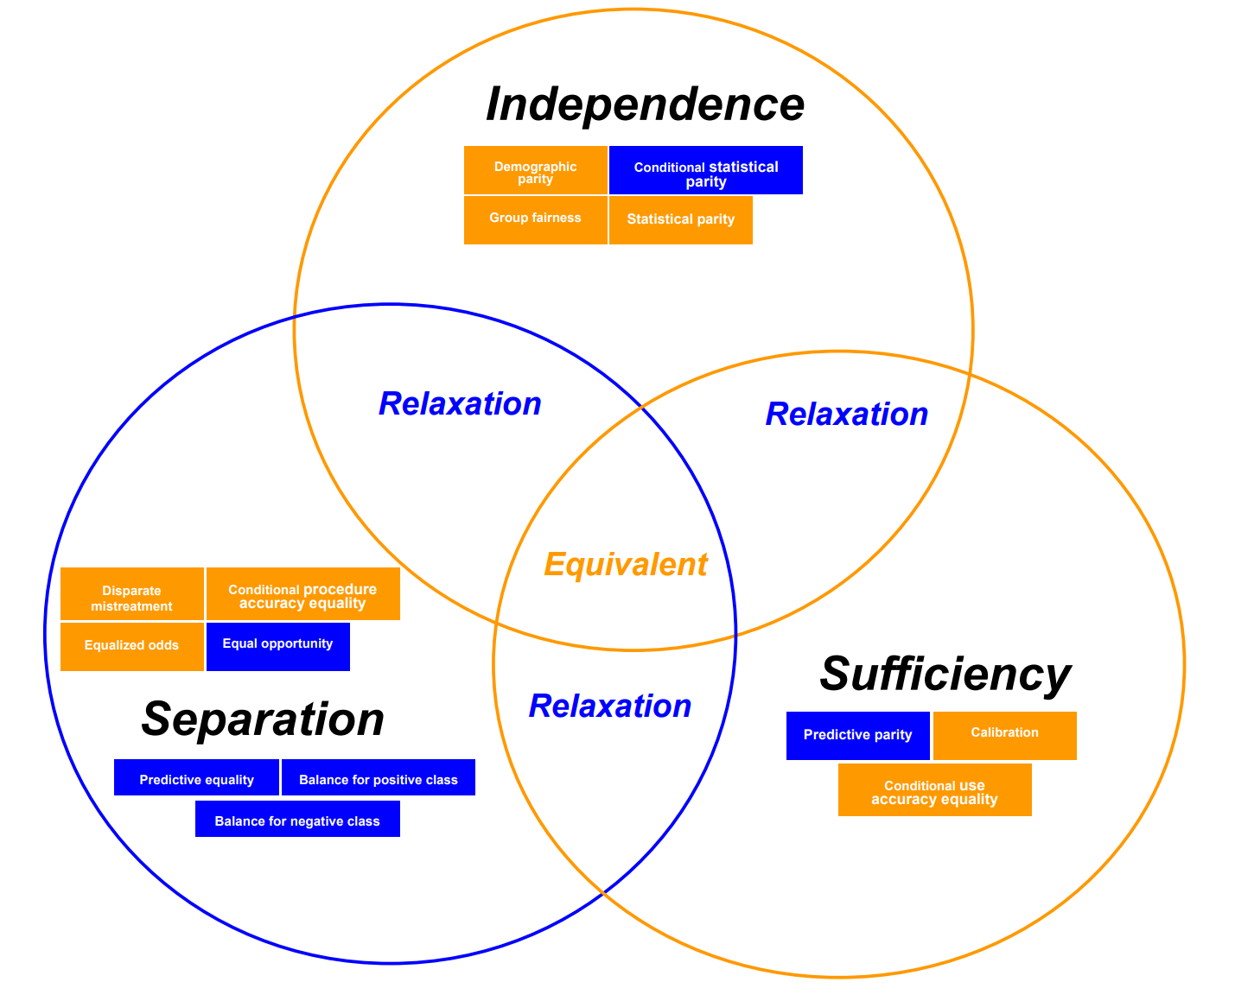
سیستم تشخیص افسردگی در داده‌های دانمارک [Olalekan Akintande, Eike Peterson, Aasa Feragen]
بر مبنای وضعیت اجتماعی
خطای تشخیص پزشک در مرد‌ها
عدم دسترسی به برچسب حقیقی (ground truth)
غیر قابل تعمیر با ابزار‌های انصاف/الگوریتمی (algorithmic fairness)
Age group | Region (of Denmark),
Kommunegruppe (as configured in Denmark) | Number of address changes
Civil status (married, not married, divorced, windowed) | Sex (Male, Female and Non-binary)
Household income quartile | Living status

Slide 5
سیستم تشخیص افسردگی بر داده‌های دانمارک
تصمیم‌گیری بر مبنای داده‌های تاریخی و بدون دخالت دکتر
چشم پوشی بر امکان تغییر در تشخیص
بر مبنای وضعیت اجتماعی
خطای تشخیص در مرد‌ها و داده‌ها
عدم دسترسی به برچسب حقیقی (ground truth)
غیر قابل تعمیر با ابزار‌های انصاف/الگوریتمی (algorithmic fairness)
Age group | Region (of Denmark),
Kommunegruppe (as configured in Denmark) | Number of address changes
Civil status (married, not married, divorced, windowed) | Sex (Male, Female and Non-binary)
Household income quartile | Living status

Slide 6
If the physician should fulfill his or her moral obligation to promote the health and well-being of the patient, then the use of AI should be designed in such a way that it promotes or at least maintains the physician’s decision-making autonomy.
Funer and Weising, Physician’s autonomy in the face of AI support: walking the ethical tightrope, Frontiers in Medicine 2024

Slide 7
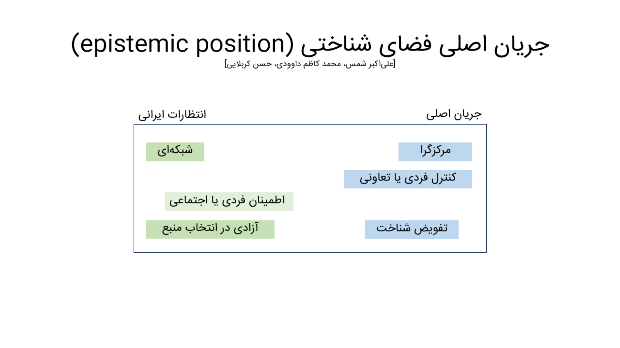
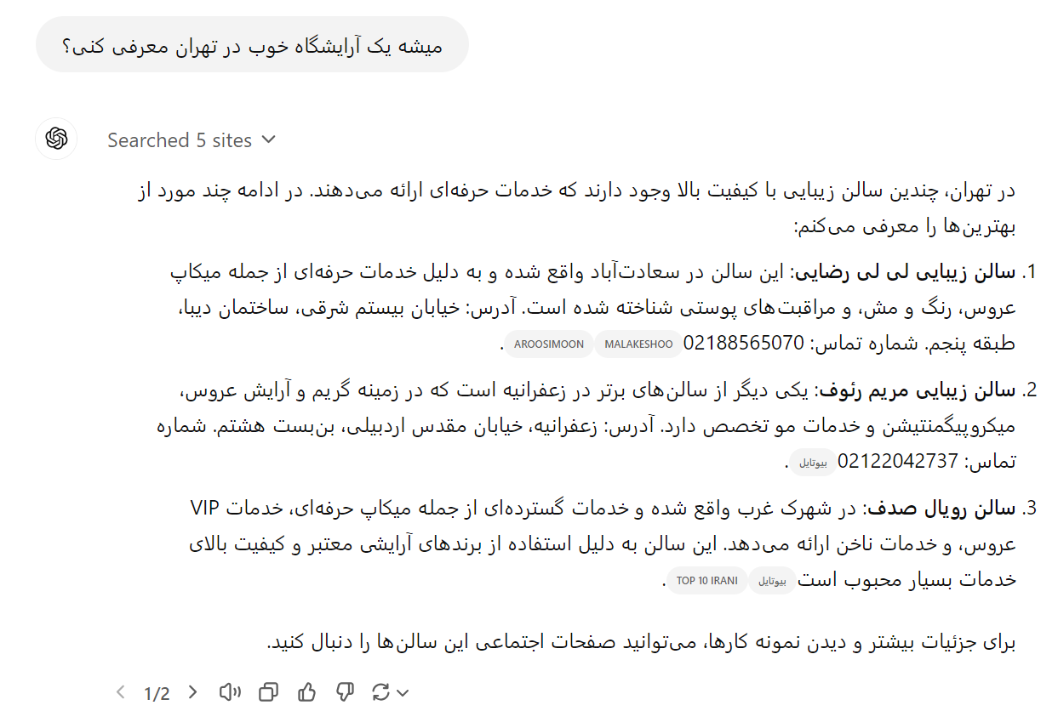
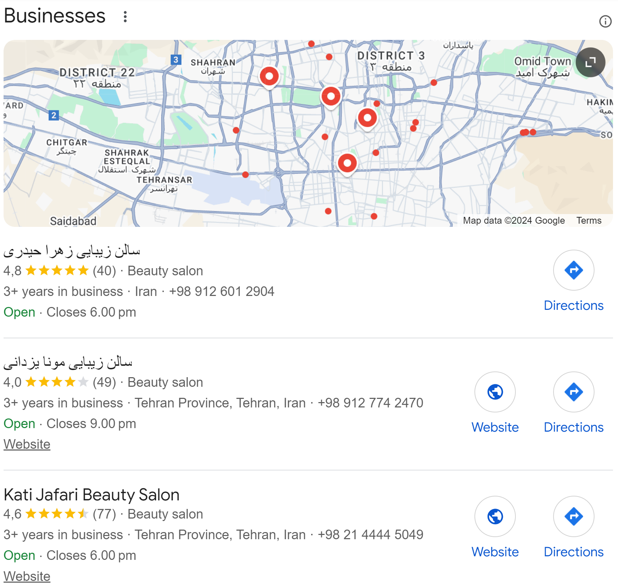
خانم ۱ : بچه‌ها، یه آرایشگاه خوب برای رنگ مو و لایت می‌خوام، ولی باید طبیعی باشه و به موهام آسیب نزنه. کجا رو پیشنهاد می‌دید؟
خانم ۲ : من "صدف" می‌رم. موادشون خیلی باکیفیت و اصل هست، موهام اصلاً خراب نشد.
خانم ۳ : به نظرم "مروارید" بهتره. اونجا قبل از شروع، مشاوره می‌دن و با توجه به نوع موهات کار می‌کنن، برای همین خیالت راحته که آسیبی نمی‌رسه.
خانم ۱ : خب چرا فکر می‌کنی بهتر از "صدف"ه؟
خانم ۳ : چون من یه بار "صدف" رفتم، نتیجه خوب بود، ولی حس کردم به سلامت موهام کمتر توجه شد.
خانم ۲ : خب بستگی داره. من تجربه خوبی ازش داشتم. انتخاب با خودته!

Slide 8
نمای کلی
توضیح‌پذیری هوش‌مصنوعی
COMPASS
Chexpert + counterfactuals
Protopnet + Nina + Yeganeh
Gradients
Limitations?
Fixed representations
Cannot control
Does not relate to individual data
Cannot really give sample influence
Not parallelizable
مدل پیشنهادی
کاربرد
Label bias
OOD
توزیع‌پذیری
نمونه کاربردی

Slide 9
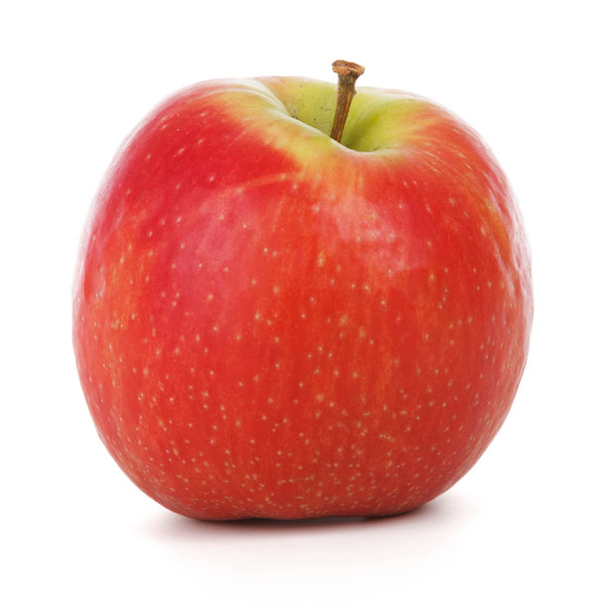

هوش‌مصنوعی توضیح‌پذیر (eXplainable AI)
چه ویژگی‌های تصویر ورودی در تصمیم مدل تاثیر دارند؟
شبکه‌ی عصبی
خروجی
سیب سرخ
٪۹۷
ورودی
توضیح: نقشه‌ی اهمیت (saliency map)
نشان دادن قسمت‌هایی که در تصمیم اثر داشتند و چقدر

Slide 10
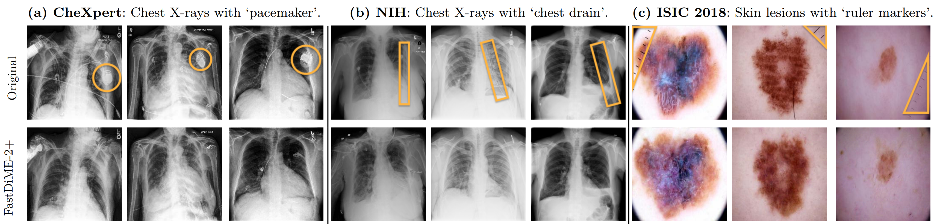
(eXplainable AI) هوش‌مصنوعی توضیح‌پذیر [Nina Wang, Paraskevas Pegios]
ورودی‌های خلافِ واقع (counterfactual)
اگر قسمتی را از ورودی حذف کنم تصمیم مدل عوض میشود؟

Slide 11
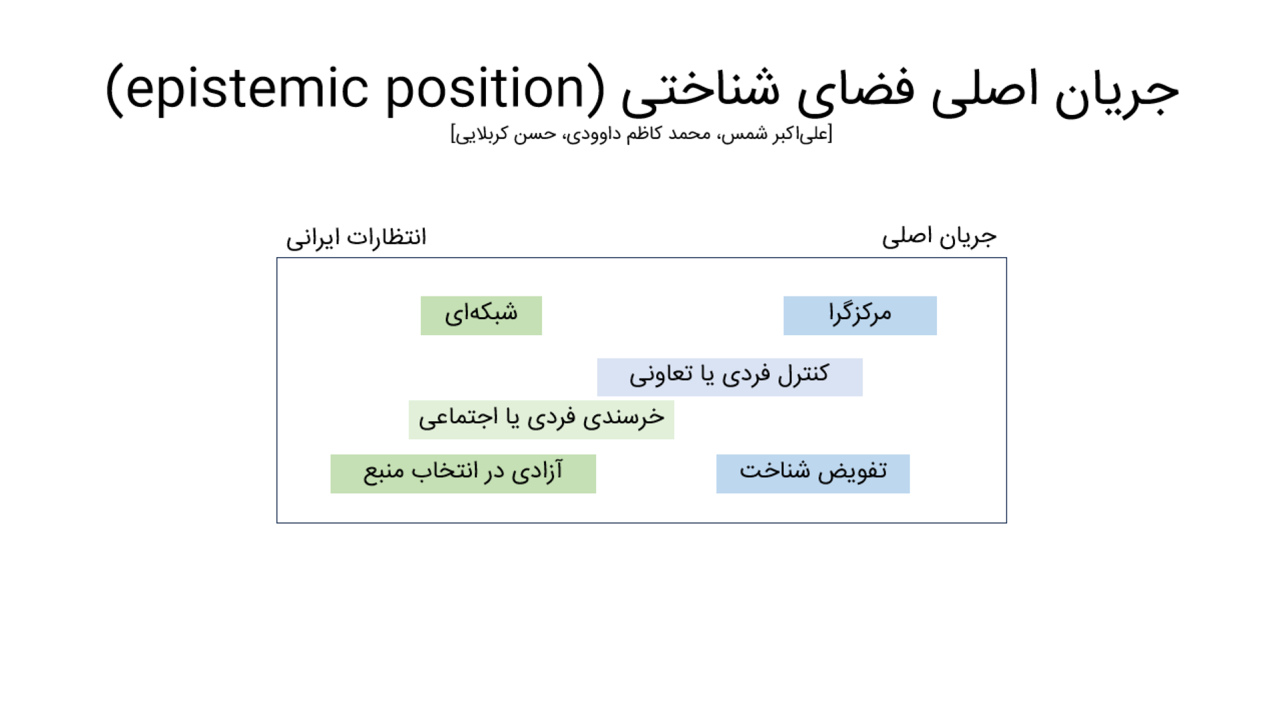

Slide 12
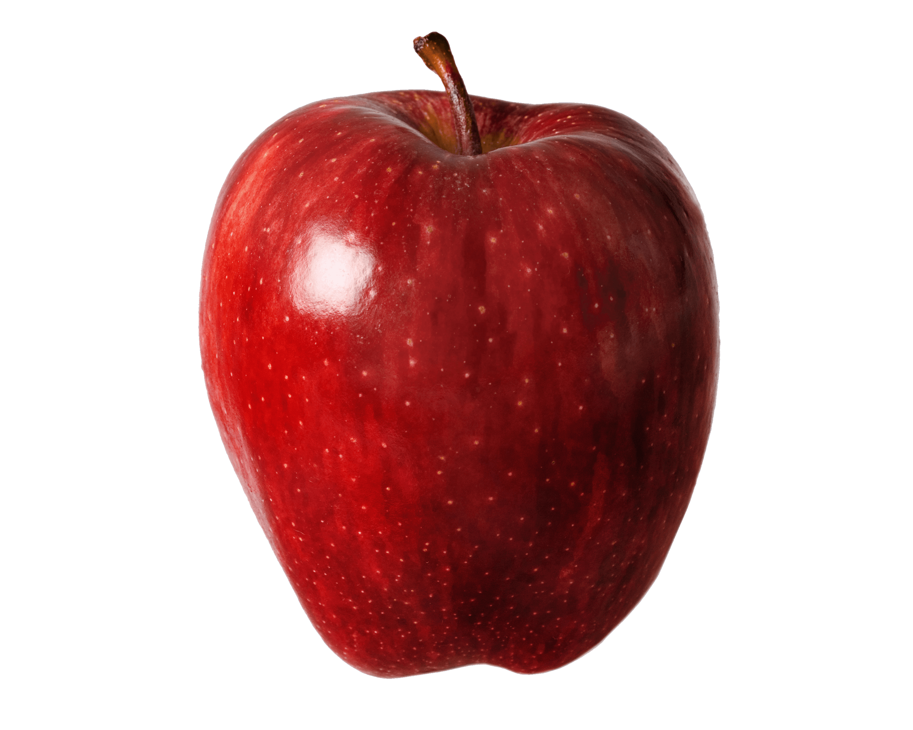
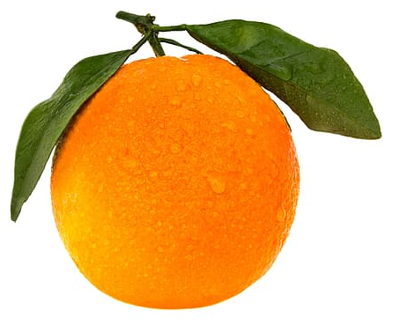

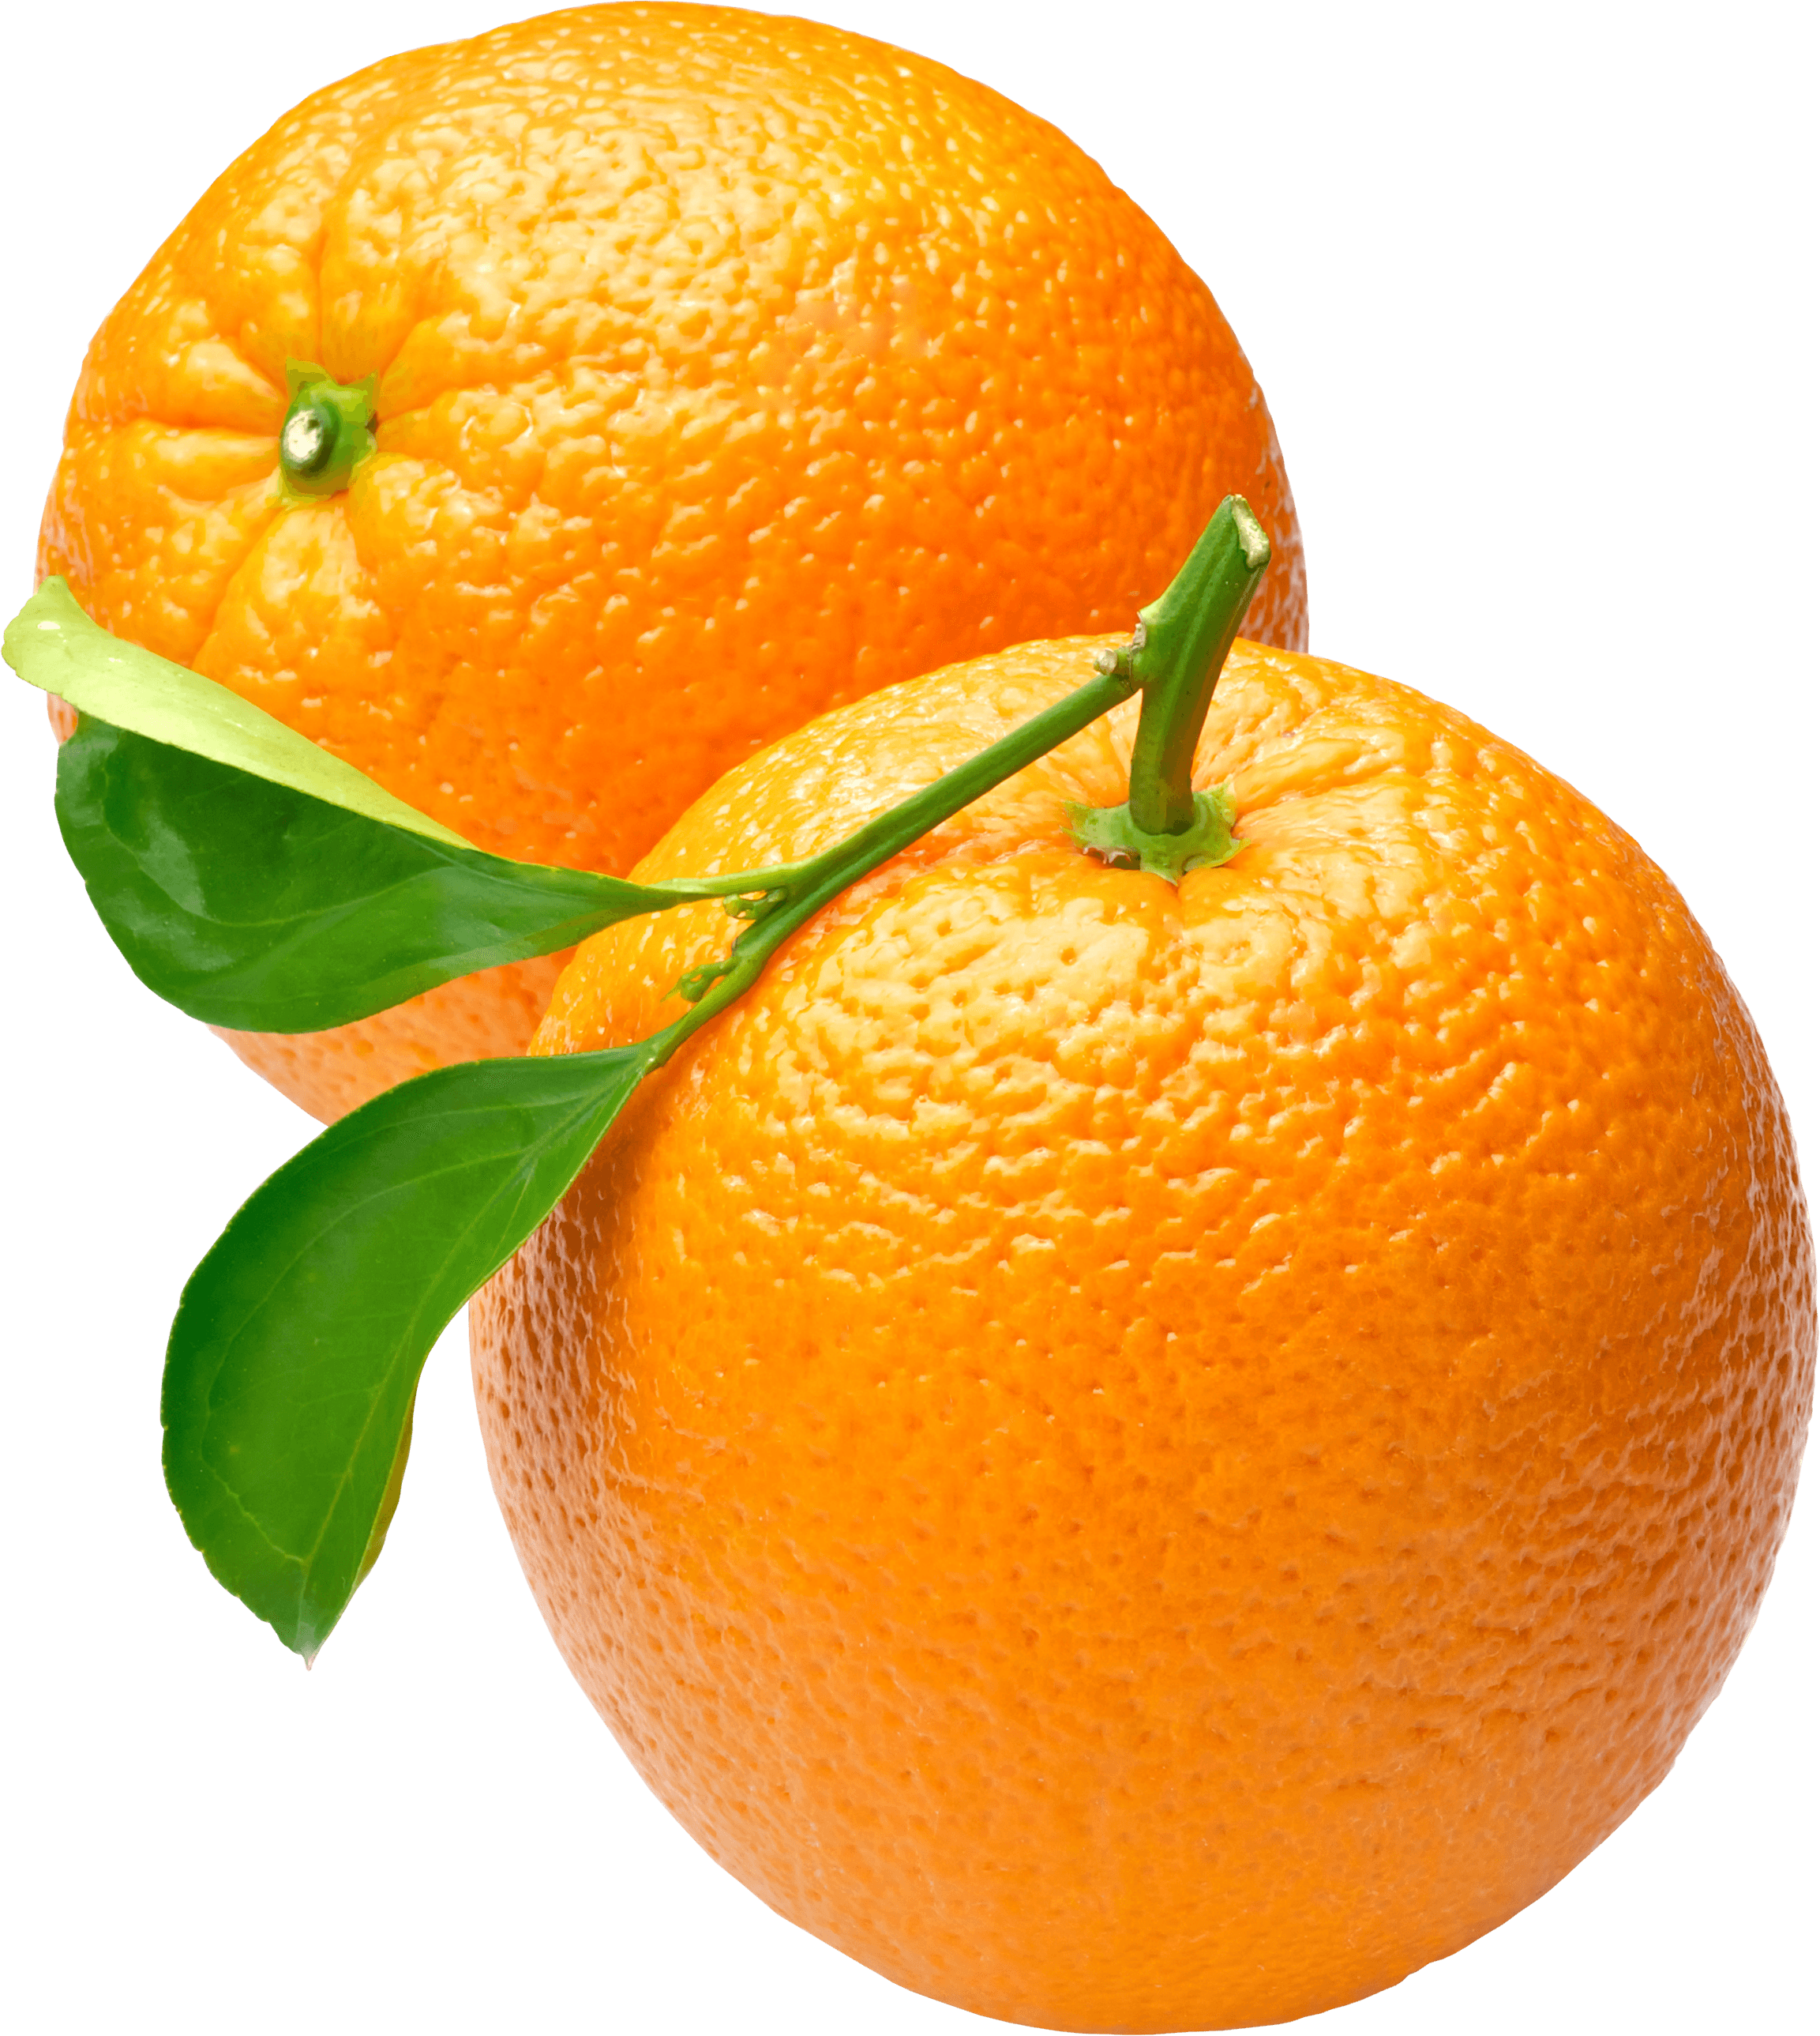
هوش‌مصنوعی توضیح‌پذیر (eXplainable AI)
مدل بر چه اساسی این تصمیم را گرفته؟
شبکه‌ی عصبی
شباهت با نمونه‌های اولیه (prototypes)
٪۷۰
۱٪
۵٪
۰٪
خروجی
سیب سرخ
٪۹1
ورودی
توضیح: شباهت با نمونه‌های اولیه (prototype)
نشان دادن نمونه‌ها که در تصمیم اثر داشتند و مقدار شباهت
٪۷۰

Slide 13
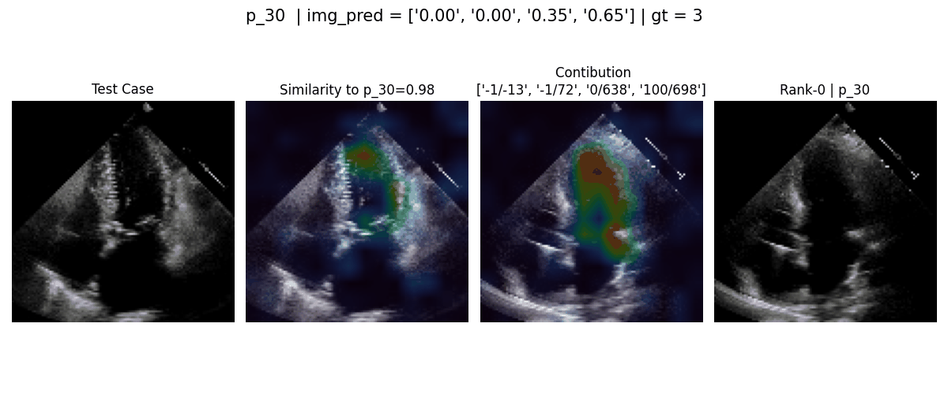
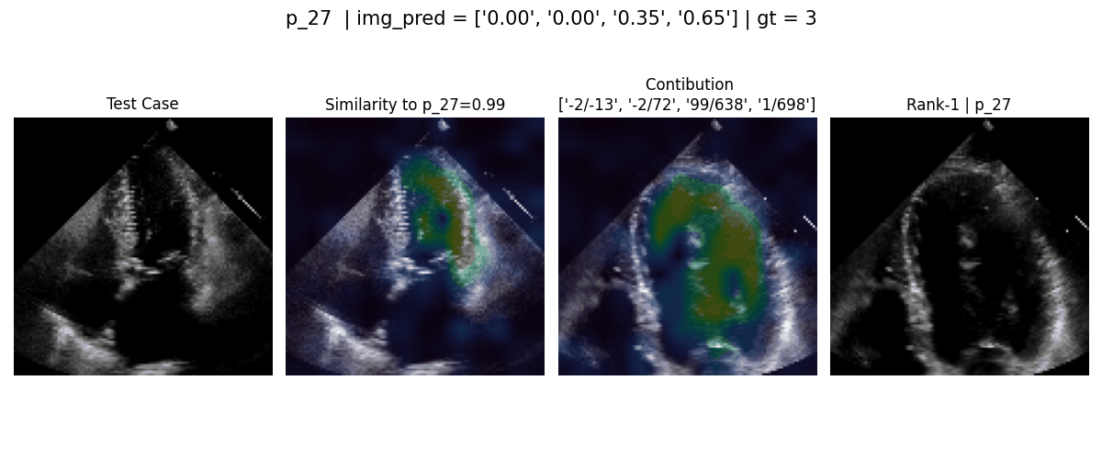
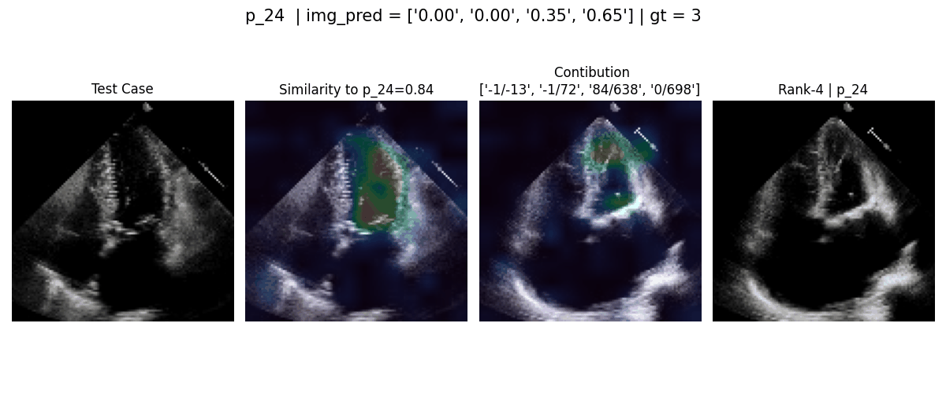
هوش‌مصنوعی توضیح‌پذیر (eXplainable AI) [Yeganeh Ghamari, Nina Wang]
نمایش شباهت با نمونه‌ی اولیه و موقعیت آن در اکوگرافی قلب (ECG/EV)
شبکه‌ی عصبی
فضای میانه‌ی شبکه عصبی (embedding)
ویدئو ورودی
شبکه‌ی عصبی
٪۶۴ سالم،
٪۳۵ کمی غیر‌معمول
شباهت ٪۹۹
شباهت ٪۸۴
شباهت ٪۹۸
۳ تا از شبیه ترین نمونه‌های اولیه

Slide 15
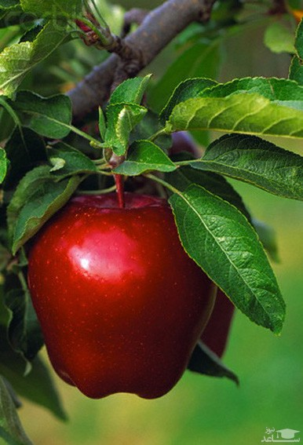
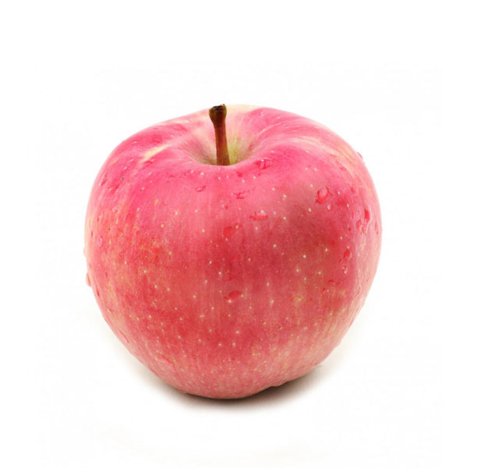
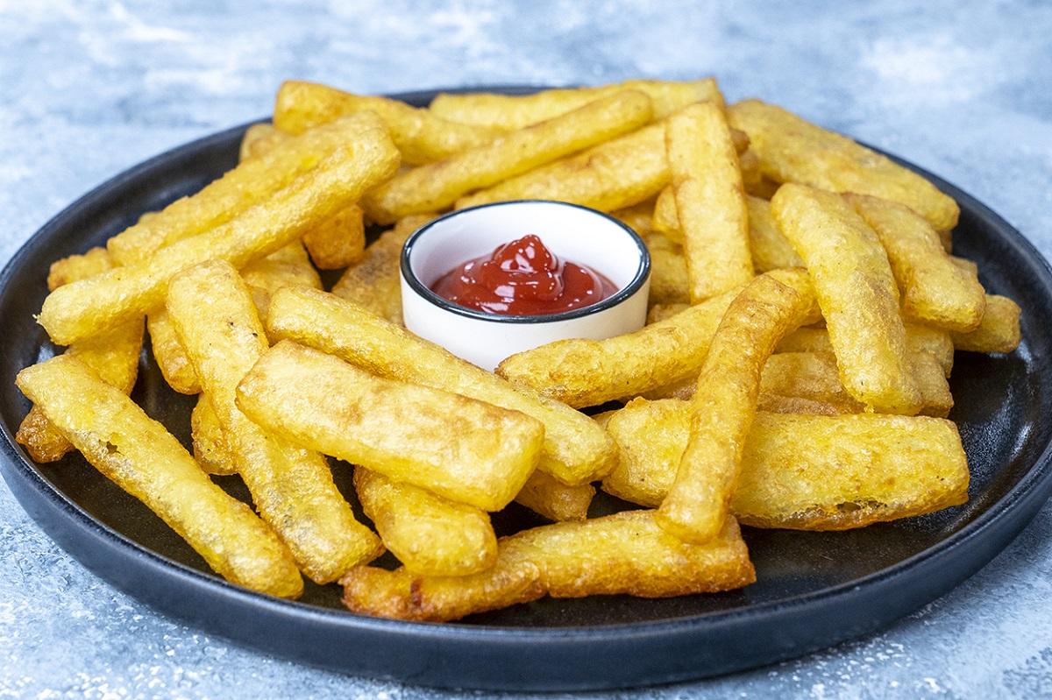
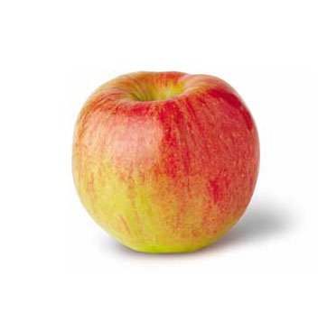
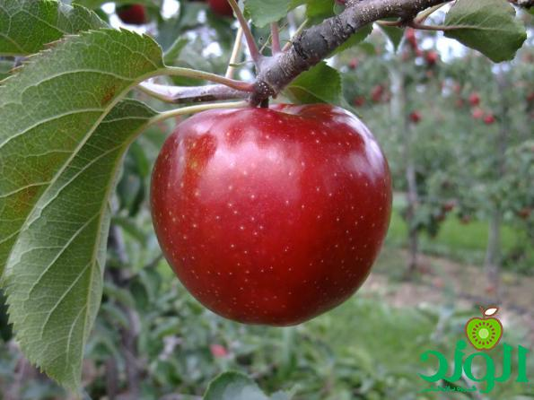
هوش‌مصنوعی توضیح‌پذیر (eXplainable AI)
کدام داده‌های یادگیری در تصمیم مدل تاثیر دارند؟
شبکه‌ی عصبی
خروجی
سیب سرخ
٪۹۷
ورودی
توضیح: تاثیر نمونه‌ها (sample influence)
نشان دادن سهم تاثیر هر نمونه در تصمیم مدل
. . .

Slide 16
کاربرد‌ها
سهم مالی از مشارکت در تولید محتوی خلاقانه
هنرمندان، نویسندگان، دلال‌های داده (از دهه‌ی ۹۰ میلادی)
How Generative AI Can Impact Artists' Income: The Search for Fair Compensation | Robots.net
AI and Artists’ IP: Unpacking Copyright Infringement Allegations in Andersen v. Stability AI Ltd. – Center for Art Law (itsartlaw.org)
How much can artists make from generative AI? Vendors won't say | TechCrunch
شرکت‌های تولید و عرضه محتوی Adobe, Getty images, Stability AI
استناد تجربی (قضایی، پزشکی)
تشخیص حمله‌های روی پایگاه داده
جهت گیری و خطا در برچسب‌های پایگاه داده
تغییر پایگاه داده Datamodels: Predicting Predictions from Training Data
کوچک‌سازی
تغییر کانتکست مدل
پایگاه داده خلاف واقع

Slide 17
طرد نمونه (Leave-One-Out)
نمونه‌ی مورد نظر را در بیاوریم و مدل جدیدی بسازیم
نیاز به باز یادگیری مدل برای هر نمونه دارد
هزینه‌ی بسیار بالا و غیر عملی (بجز روش‌های تخمینی)
برداشتن یک نمونه در عمل تاثیر چندانی در مدل ندارد
پایگاه داده
پایگاه داده بدون نمونه‌ی
NN
,NN

Slide 18
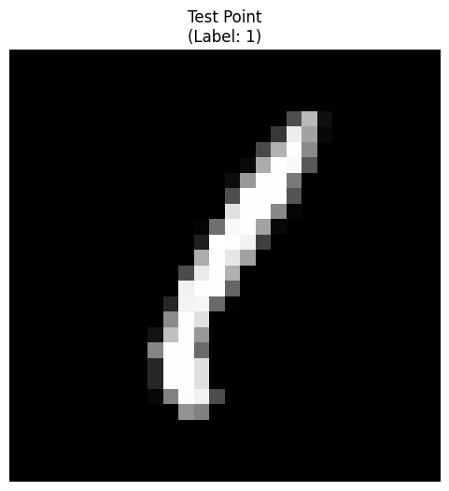
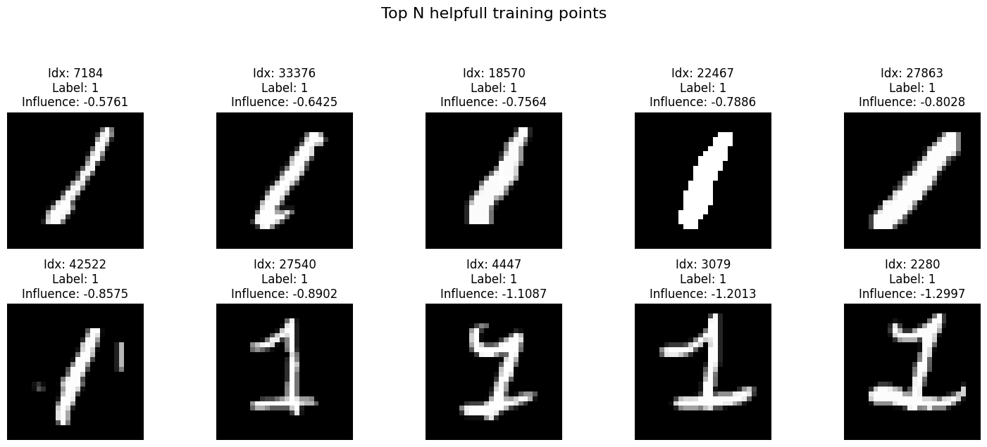
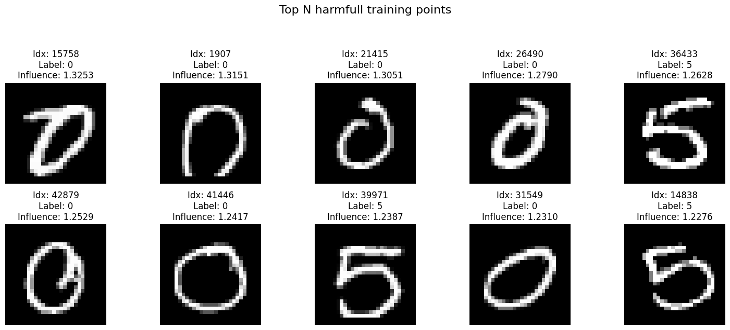
هوش‌مصنوعی توضیح‌پذیر (eXplainable AI) [Frida Jørgensen, Nina Wang]
نمونه‌ی ورودی
تابع تاثیر (influence function)
: Aتغییر پارامتراهای مدل نسبت به بهینه‌گی در نمونه یادگیری؛ مشتق درجه اول
: Bتغییر بهینه‌گی در نمونه ورودی نسبت به پارامتراهای مدل؛ مشتق درجه اول
: Cتابندگی پارامتر‌ها؛ مشتق درجه دوم (Hessian)
نسبت تغییر بهینه‌گی در داده ورودی به بهینه‌گی در داده یادگیری (IF = ACB)
نمونه یادگیری با نسبت مثبت
نمونه یادگیری با نسبت منفی

Slide 19
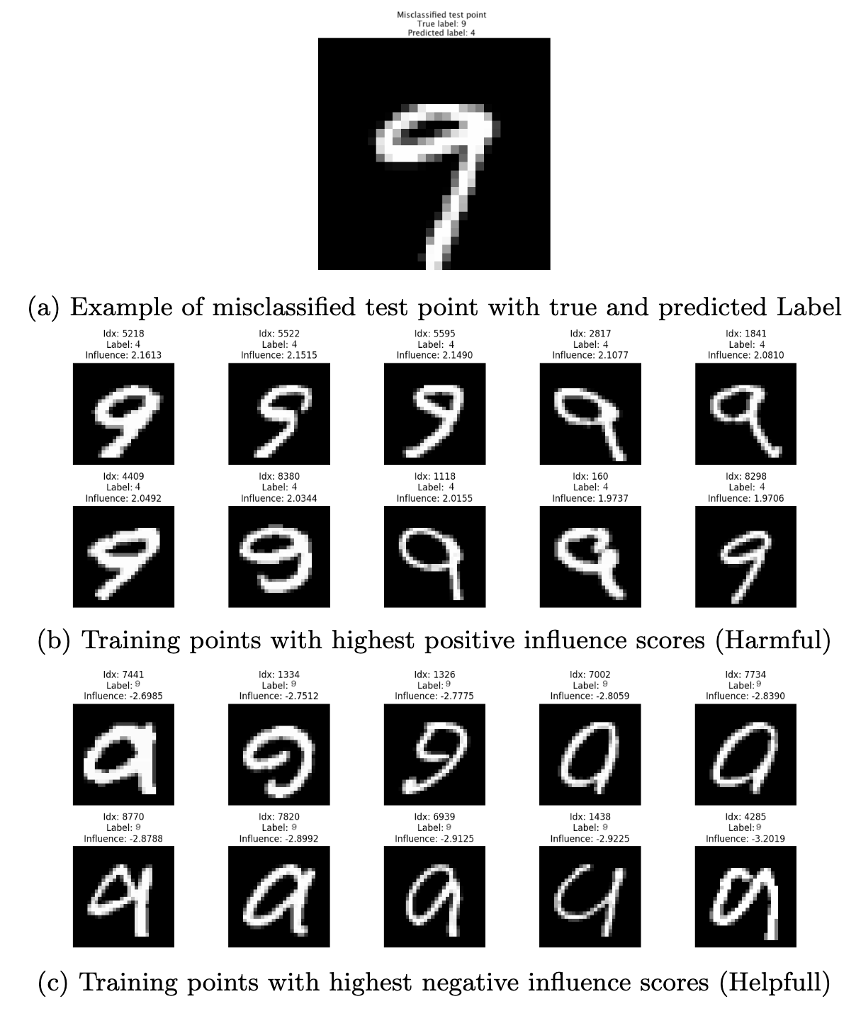
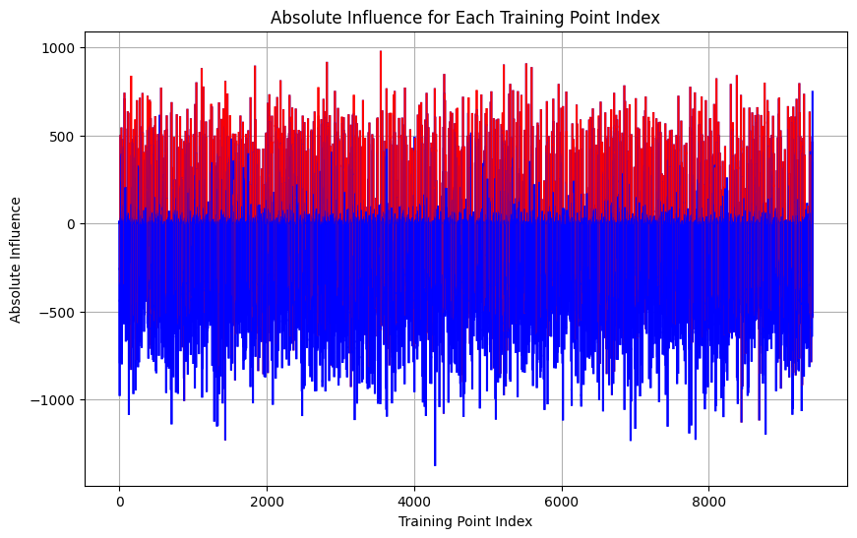
هوش‌مصنوعی توضیح‌پذیر (eXplainable AI) [Frida Jørgensen, Nina Wang]
تابع تاثیر (influence function) برای کشف داده های مضر و بد برچسب گذاری شده
چه نمونه‌هایی در پایگاه داده‌ی یادگیری باعث خطا در تصمیم گیری عموم نمونه‌های تست میشوند؟
جمع تمامی تاثیر‌ها برای هر داده‌ی یادگیری
داده‌ی با برچسب غلط
داده‌ی با برچسب درست

Slide 20
خانم ۱ : بچه‌ها، یه آرایشگاه خوب برای رنگ مو و لایت می‌خوام، ولی باید طبیعی باشه و به موهام آسیب نزنه. کجا رو پیشنهاد می‌دید؟
خانم ۲ : من "صدف" می‌رم. موادشون خیلی باکیفیت و اصل هست، موهام اصلاً خراب نشد.
خانم ۳ : به نظرم "مروارید" بهتره. اونجا قبل از شروع، مشاوره می‌دن و با توجه به نوع موهات کار می‌کنن، برای همین خیالت راحته که آسیبی نمی‌رسه.
خانم ۱ : خب چرا فکر می‌کنی بهتر از "صدف"ه؟
خانم ۳ : چون من یه بار "صدف" رفتم، نتیجه خوب بود، ولی حس کردم به سلامت موهام کمتر توجه شد.
خانم ۲ : خب بستگی داره. من تجربه خوبی ازش داشتم. انتخاب با خودته!

Slide 21
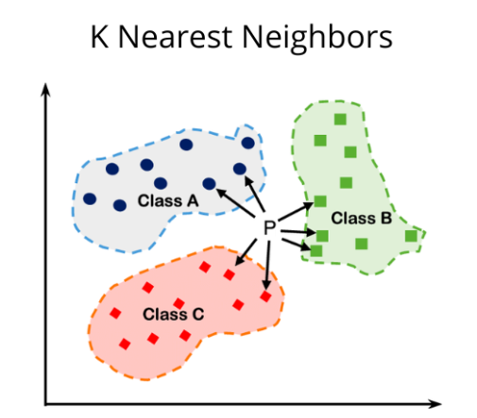
پیشنهاد: توضیح‌پذیری بالفعل (ipso facto) [علی‌اکبر شمس، محمد کاظم داوودی، حسن کربلایی]
پیدا کردن سهم تاثیر داده‌های ورودی در تصمیم گیری
اعمال تعادل جدید در این سهم تاثیر و تغییر در تصمیم‌ها
یادگیری تنبل (lazy learning)
K-نزدیک‌ترین همسایه (K-Nearest Neighbors)
برآورد چگالی پنجره‌ای (Kernel Density Estimators)
رگرسیون محلی (Local regression)
محدودیت در کلی‌بینی (generalization) و ابعاد (dimensionality)

Slide 22

توضیح‌پذیری بالفعل هوش‌مصنوعی
چقدر نمونه‌ی یادگیری در تصمیم گیری برای نمونه اثر گذار است؟
مدل جدید: تصمیم متشکل از ترکیبی از پاسخ‌ها بر اساس نمونه‌های
به ازای هر نمونه یادگیری یک تصمیم برای نمونه‌ی گرفته شود:
جواب‌ها میانگین گرفته بشوند:
سیب سرخ
٪۸۵ =
٪۹۵ =
٪۶۱
٪۵۵ =
٪۱۲ =

Slide 23
توضیح‌پذیری بالفعل هوش‌مصنوعی
چقدر نمونه‌ی یادگیری در تصمیم گیری برای نمونه اثر گذار است؟
مدل جدید: تصمیم متشکل از ترکیبی از پاسخ‌ها بر اساس نمونه‌های
به ازای هر نمونه یادگیری یک تصمیم برای نمونه‌ی گرفته شود:
جواب‌ها میانگین گرفته بشوند:
٪۸۵ =
٪۹۵ =
٪۷۸
٪۵۵ =
٪۱۲ =

Slide 24
توضیح‌پذیری بالفعل هوش‌مصنوعی
چقدر نمونه‌ی یادگیری در تصمیم گیری برای نمونه اثر گذار است؟
مدل جدید: تصمیم متشکل از ترکیبی از پاسخ‌ها بر اساس نمونه‌های
به ازای هر نمونه یادگیری یک تصمیم برای نمونه‌ی گرفته شود:
جواب‌ها میانگین گرفته بشوند:
$g=۱$
=NA
٪۱۰۰
$g=۱$
=NA

Slide 25
توضیح‌پذیری بالفعل هوش‌مصنوعی
چقدر نمونه‌ی یادگیری در تصمیم گیری برای نمونه اثر گذار است؟
مدل جدید: تصمیم متشکل از ترکیبی از پاسخ‌ها بر اساس نمونه‌های
به ازای هر نمونه یادگیری یک تصمیم برای نمونه‌ی گرفته شود:
جواب‌ها میانگین گرفته بشوند:
$g=۱$
=NA
٪۷۵
$g=۱$
۰ =

Slide 26
توضیح‌پذیری بالفعل هوش‌مصنوعی
شبکه‌ی عصبی
شبکه‌ی عصبی
ورودی
فضای نهفته (embedding)
خروجی
سیب سرخ
٪۹۹

Slide 27
توضیح‌پذیری بالفعل هوش‌مصنوعی
شبکه‌ی عصبی
شبکه‌ی عصبی
ورودی
شبکه‌ی عصبی
$،$
خروجی
سیب سرخ
٪۹۱
شباهت در فضای نهفته (embedding)
سیب سرخ
$⊗$
ورودی یادگیری
سیب سرخ

Slide 28
توضیح‌پذیری بالفعل هوش‌مصنوعی
شبکه‌ی عصبی
شبکه‌ی عصبی
ورودی
شبکه‌ی عصبی
$،$
خروجی
سیب سرخ
٪۷۵
شباهت در فضای نهفته (embedding)
پرتقال بم
$⊗$
ورودی یادگیری
پرتقال بم

Slide 29
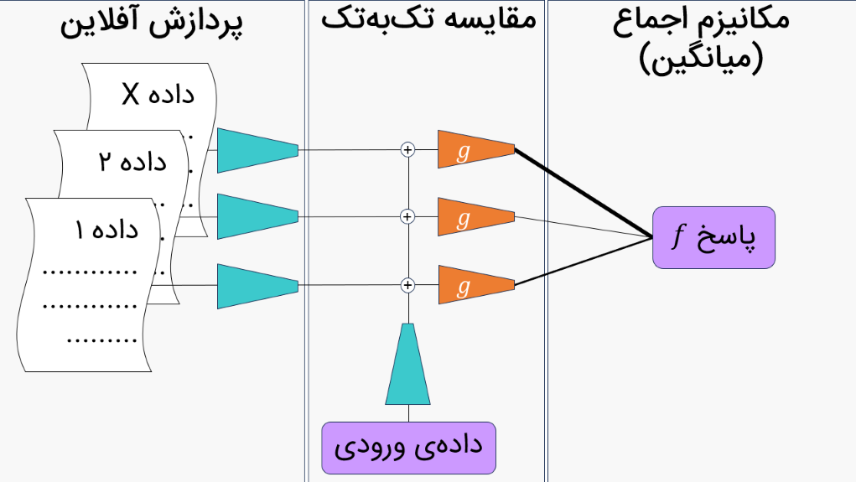
توضیح‌پذیری بالفعل هوش‌مصنوعی
یک بار پردازش داده‌های یادگیری
مقایسه با انتخاب منبع
کنترل سهم تاثیر

Slide 30
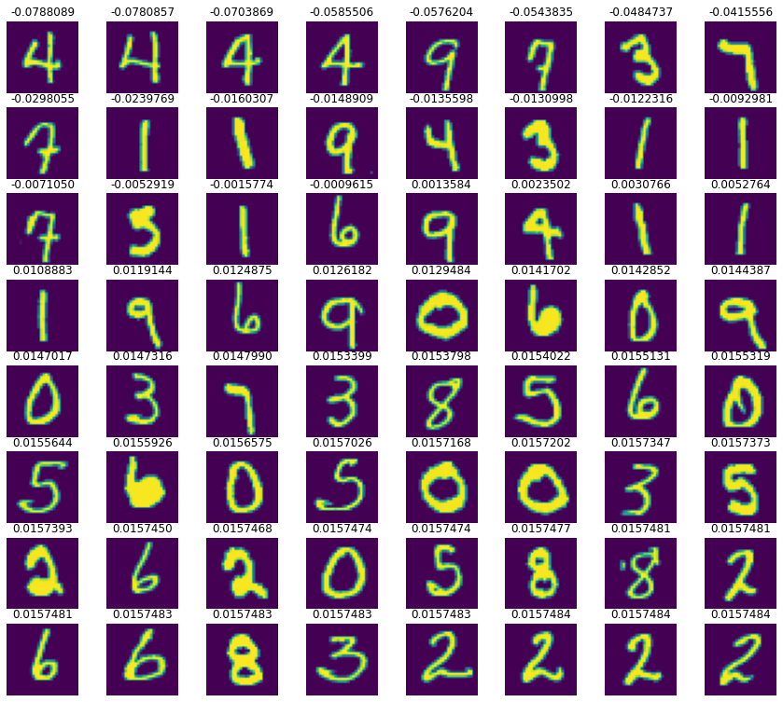
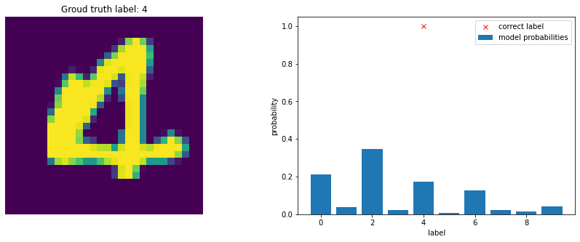
توضیح‌پذیری بالفعل هوش‌مصنوعی
ترتیب تاثیر
دسته‌بندی داده‌های MNIST
داده‌های یادگیری چه تاثیری دارند؟

Slide 31
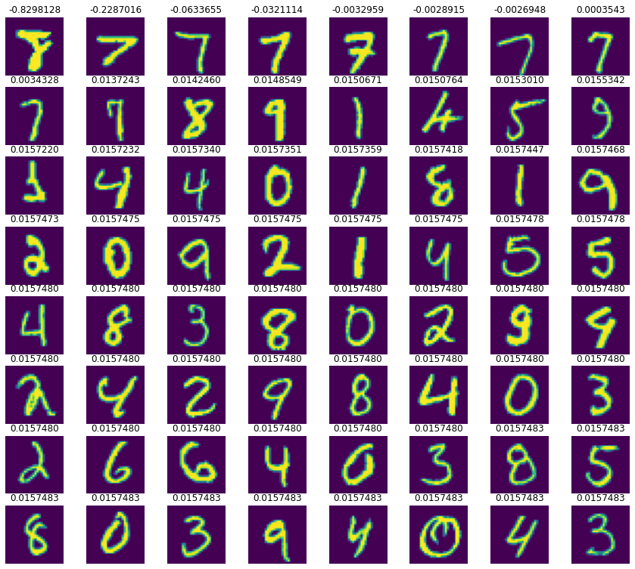
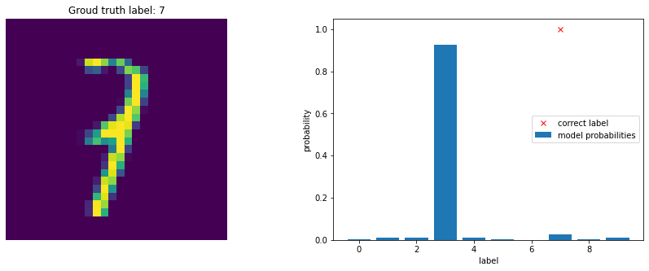
توضیح‌پذیری بالفعل هوش‌مصنوعی
ترتیب تاثیر
دسته‌بندی داده‌های MNIST
داده‌های یادگیری چه تاثیری دارند؟

Slide 32
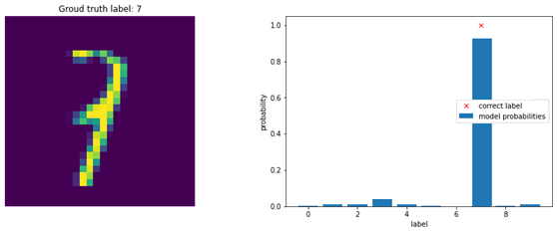
توضیح‌پذیری بالفعل هوش‌مصنوعی
ترتیب تاثیر
دسته‌بندی داده‌های MNIST
داده‌های یادگیری چه تاثیری دارند؟

Slide 33
توضیح‌پذیری بالفعل هوش‌مصنوعی
دسته‌بندی داده‌های MNIST
داده‌های یادگیری چه تاثیری دارند؟
جدا سازی حافظه و پردازش!
مدل پایه هم اندازه

Slide 34
کاربرد: تشخیص نمونه‌ی خارج از توزیع (OOD)
تشخیص نمونه‌ی خارج از توزیع (Out Of Distribution)
تاثیر در تصمیم مدل بر :
روش آنی: تاثیر کناری نمونه (marginalized sample influence)

Slide 35
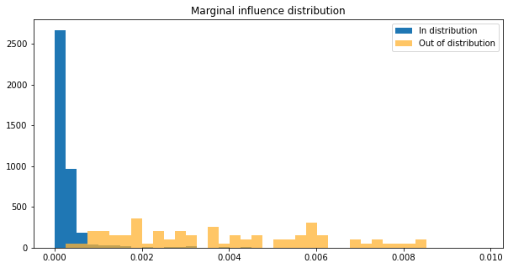
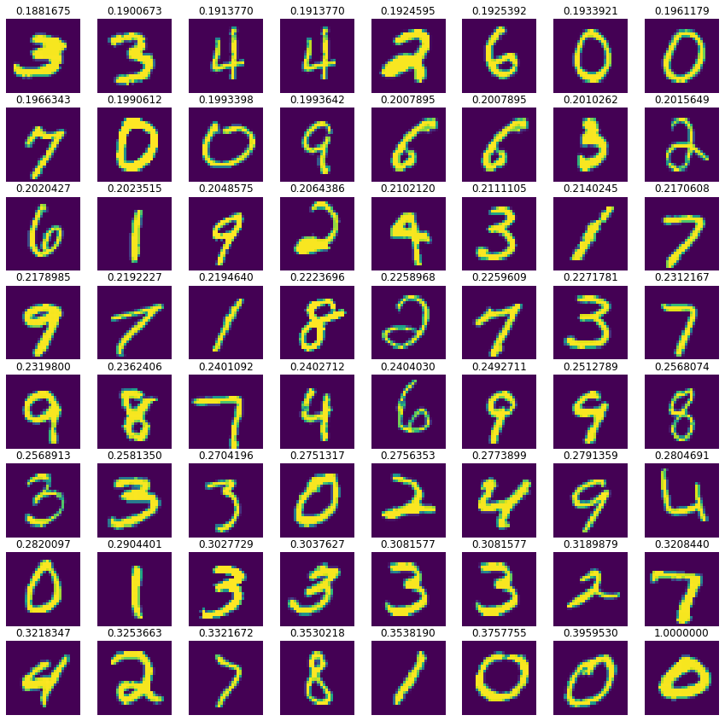
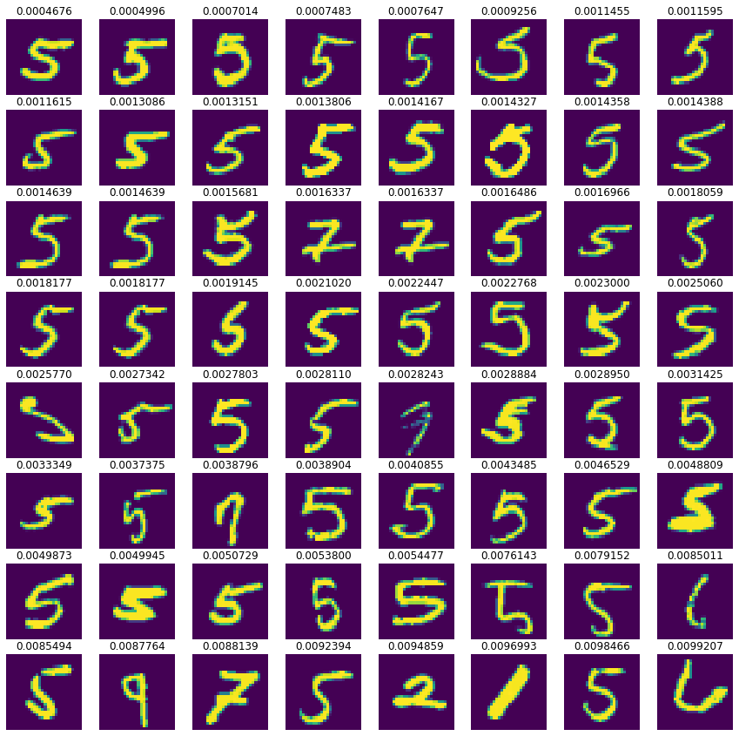
کاربرد: تشخیص نمونه‌ی خارج از توزیع (OOD)
Method | OOD acc.
Parameter change rate | 0.920
Parameter curvature | 0.919
Max Prediction | 0.916
Nearest neighbor (activation) | 0.960
Nearest neighbor (pixels) | 0.816
P-value Avg. Active. + Max pred. | 0.968
P-value Avg. Active. + | 0.970
Marginalized Sample Contrib. (64spe) | 0.957
Marginalized Sample Importance (32 spe) | 0.972
Marginalized Sample Importance (64 spe) | 0.977
Marginalized Sample Importance (128 spe) | 0.977
نمونه‌های با کمترین تاثیر کناری
نمونه‌های با بیشترین تاثیر کناری
[Detecting Extrapolation with Influence Functions]
دسته‌بندی داده‌های MNIST وقتی مدل ۵ها را در یادگیری ندیده

Slide 36
توضیح‌پذیری بالفعل هوش‌مصنوعی
کنترل سهم تاثیر
شرطی کردن مدل
تناسب‌سازی مدل بر اساس دامنه‌ی جستجو(contextualization)
انتقال منفی (unlearning)
کنترل سرعت و دقت
مدل کوچک و قابل انتقال
قابلیت تمرکز زدایی
تخمین قطعیت و داده‌های خارج از دامنه

Slide 37
توضیح‌پذیری بالفعل هوش‌مصنوعی
محدودیت‌ زمانی
پیچیدگی خطی نسبت با تعداد داده O(N)
قابل تقلیل به لوگاریتمی O(logN) با استفاده از الگوریتم KNN
بهینه‌گی داده
یا نیاز به داده‌های زیاد
یا محدودیت در کلی‌بینی (generalization)
پیش‌فرض: مدل‌سازی سهم قابل چشم‌پوشی دارد:

Slide 39
هوش‌مصنوعی اجتماعی مرکز‌گرا [علی‌اکبر شمس، محمد کاظم داوودی، حسن کربلایی]
همه‌ی اطلاعات و پردازش در یک مدل قرار میگیرد، مثل ChatGPT
ارتباطات به محوریت یک عنصر (جمع‌آوری اطلاعات)
تاثیر ناپذیری مستقیم
جبر محتوایی
انحصار در کنترل
محوراطلاعات،‌ مثل مدل‌های زبانی
AI

Slide 40
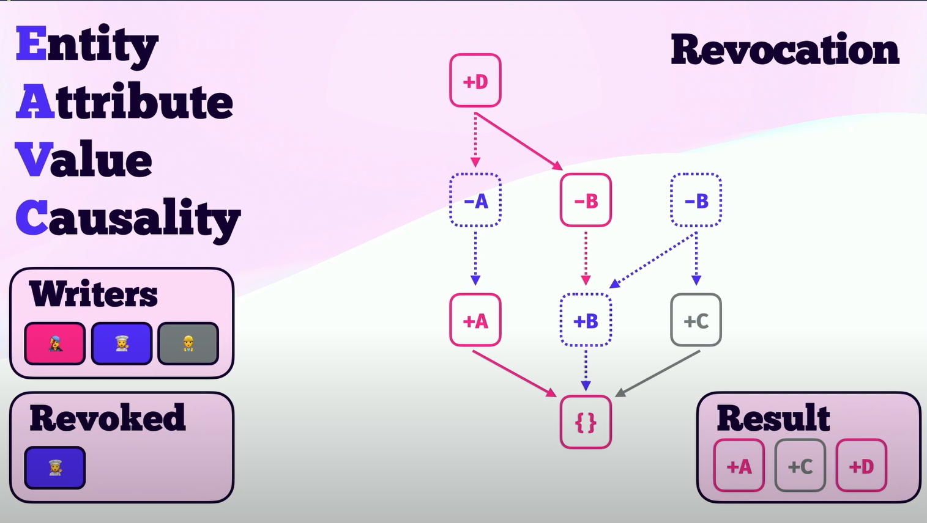

هوش‌مصنوعی اجتماعی توزیع‌پذیر
همه‌ی اطلاعات و پردازش در شبکه توزیع می‌شوند (distributed)
ارتباطات ریزوماتیک(Rhizomatic)
قدرت انتخاب
نقض اصل دوگانگی کاربر-سرویس‌دهنده
نقض انحصار اطلاعاتی و بهره‌وری انحصاری
قابلیت موازی‌سازی
…
محوراطلاعات،‌ مثل مدل‌های زبانی
AI
AI
AI
AI
AI

Slide 41
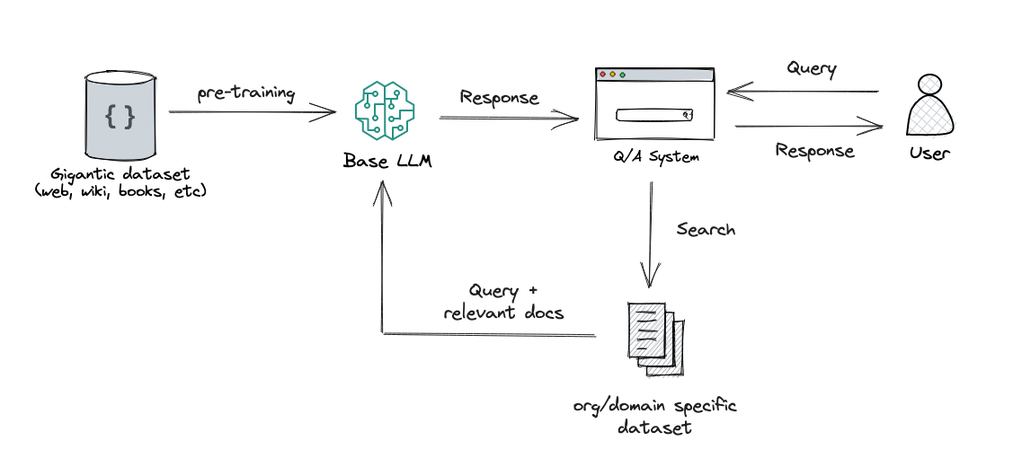
مدل مولد افزوده بر پایه جستجو RAG
جواب‌های مدل مشروط به داده‌های جستجو شده
امکان کنترل داده‌های شرطی توسط کاربر
هر فرد میتواند شروط خود را برای توید بدهد
خروجی *متانسب* با داده‌های هر فرد
تنها روش‌ شخصی‌سازی مدل زبانی تا به حال (بدون نیاز به بازیادگیری)
برای اجتماعی‌سازی
میتوان مدل‌های شخصی و اشتراکی ساخت
نقص در بهینه‌گی (هر مدل بسیار سنگین ست)
داده‌ها در هر صورت باید تجمیع شوند
سوگیری مدل اصلی هنوز وجود دارد
AI

Slide 42
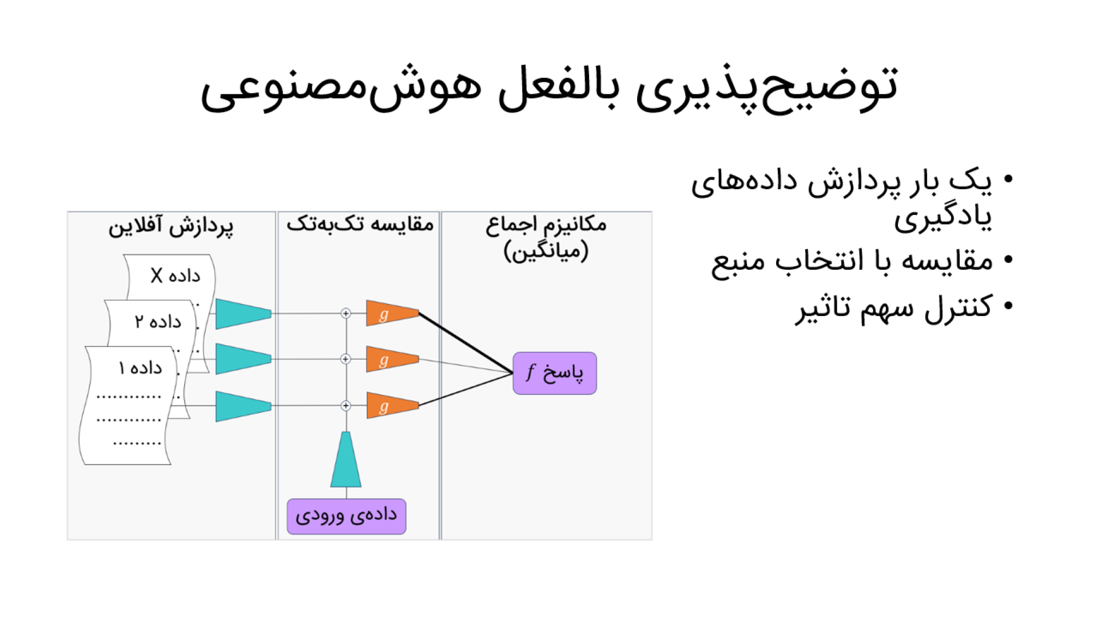

Slide 43


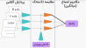
هوش‌مصنوعی اجتماعی توزیع‌پذیر [علی‌اکبر شمس، محمد کاظم داوودی، حسن کربلایی]
استفاده از مدل پیشنهادی روی شبکه
پردازش موازی در هر گره (node)
جمع‌آوری نتایج بصورت محلی
انتخاب سهم تاثیر هر گره
شبکه‌
کاربر
محاسبه‌ی موازی
محاسبه‌ی محلی
AI
AI
پاسخ
مکانیزم جمع‌آوری (میانگین)
AI
AI

Slide 44
جریان اصلی فضای شناختی (epistemic position) [علی‌اکبر شمس، محمد کاظم داوودی، حسن کربلایی]
انتظارات ایرانی
جریان اصلی
شبکه‌ای
مرکز‌گرا
کنترل فردی یا تعاونی
اطمینان فردی یا اجتماعی
آزادی در انتخاب منبع
تفویض شناخت

Slide 45
نیازهای هوش‌مصنوعی [علی‌اکبر شمس، محمد کاظم داوودی، حسن کربلایی]
چگونگی استنتاج
تغییر در داده یا شخصی‌سازی، مثل RAG
تغییر در تابع بهینه سازی (هدف)
فضای حاکم بر مدل
بازبینی و طراحی ابزار بر اساس زیربنای موجود، مثلا تمرکز زدایی
مدل‌سازی شناخت در اجتماع و تولید ابزار برای وسعت بخشی آن
تغییر در متغیرهای مؤثر در مدل
انتخاب بین نقاط بهینه با ویژگی‌های مناسب برای کاربر
معیار سنجی و تعیین روش تجمیع بین کاربران مختلف و انتخاب‌های آنها
نیازهای ساخت مدل
بازبینی و طراحی ابزار بر اساس زیربنای موجود، مثلا تمرکز زدایی
تغییر فراپارامترها در فرایند یادگیری
تغییر در ارزیابی و کاربرد
تغییر نحوه‌ی بهره‌وری
تغییر فرایند استنتاج

Slide 46
مسیر پیش رو
جریان غالب لزوما جریان آینده هوش‌مصنوعی نیست
سوال از خواست‌ها شکل گرفته
خواست شما چیست؟ سوال شما چیست؟

Slide 47
محاسبه تک‌به‌تک
مکانیزم اجماع (میانگین)
داده ‌X
.................................
داده‌ ۲
.................................
مدل
داده‌ ۱
.................................
مدل
پاسخ
مدل
سوال ورودی

Slide 48
پردازش آفلاین
مقایسه تک‌به‌تک
مکانیزم اجماع (میانگین)
داده ‌X
.................................
$g$
داده‌ ۲
.................................
+
$g$
داده‌ ۱
.................................
+
پاسخ
$g$
+
داده‌ی ورودی

Slide 49
Adapting AI: Explainability and Distributability
سیاوش بیگدلی

Slide 50
جریان اصلی هوش‌مصنوعی در جهان به سمت تصمیم‌سازی خودکار سیستم‌ها پیش می‌رود. با وجود فواید و کاربردهای روزافزون این فناوری، چنین روندی می‌تواند محدودیت‌هایی در آزادی شناخت (Epistemic freedom) و دسترسی به ابزارها (accessibility) برای انسان‌ها ایجاد کند. در این ارائه، نمونه‌هایی از این محدودیت‌ها را بررسی کرده و ابزارهای هوش‌مصنوعی موجود برای مقابله با این چالش‌ها را مرور خواهیم کرد. همچنین با اشاره‌ای مختصر به ویژگی‌ها و نیازهای بومی ایران در زمینه شناخت و دسترسی، یک مدل جدید هوش‌مصنوعی را همراه با نمونه‌ای از پیاده‌سازی و کاربردهای آن معرفی می‌کنیم.
سیاوش بیگدلی

Slide 51
جریان اصلی توسعه‌ی هوش‌مصنوعی به سمت تصمیم‌سازی خودکار سیستم‌ها پیش می‌رود. با وجود کاربردها و مزایای قابل توجه این فناوری، این روند جهانی ممکن است محدودیت‌هایی در آزادی شناخت (epistemic freedom) و دسترسی به ابزارها (accessibility) برای انسان‌ها ایجاد کند. با بررسی کوتاهی از نگرانی‌های مرتبط با شناخت و دسترسی در ایران، نمونه‌هایی را مرور می‌کنیم که این محدودیت‌ها را برجسته می‌سازند و نشان می‌دهیم چگونه ابزارهای موجود هوش‌مصنوعی در پاسخ به این نیازها ناکام هستند. بر اساس این تحلیل، رویکرد جدیدی از هوش‌مصنوعی را پیشنهاد می‌کنیم که تصمیم‌گیری‌های قابل توضیح و توزیع‌ از طریق شبکه‌ها را ممکن می‌سازد.
سیاوش بیگدلی

Slide 52
Mainstream AI development embraces autonomous system decisions. While this technology has significant applications and benefits, this global trend may be limiting to people's epistemic freedom and access to tools. Through a brief examination of epistemic and accessibility concerns in Iran, we review examples that highlight such limitations and discuss how existing AI tools fail to meet these needs. Based on this analysis, we propose a novel AI approach with explainable decision-making and distributable access through networks.
سیاوش بیگدلی

